Slide 1
Créditos Institucionales
UNIVERSIDAD AUTÓNOMA DEL ESTADO DE MÉXICO
FACULTAD DE LENGUAS
Licenciatura LENGUAS
VANGUARDIAS EUROPEAS
La modernidad, según Marshall Berman y Eduardo subirats
Elaboró: Dra. Celene García Ávila
SEMESTRE 2017 B
TOLUCA, MÉXICO, OCTUBRE 2017
Nota: Si se activa la función “comentarios”, podrá verse la guía para usar estas diapositivas.

Slide 2
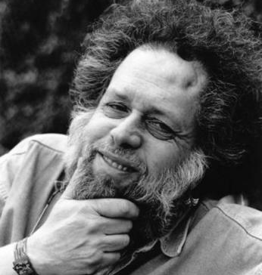
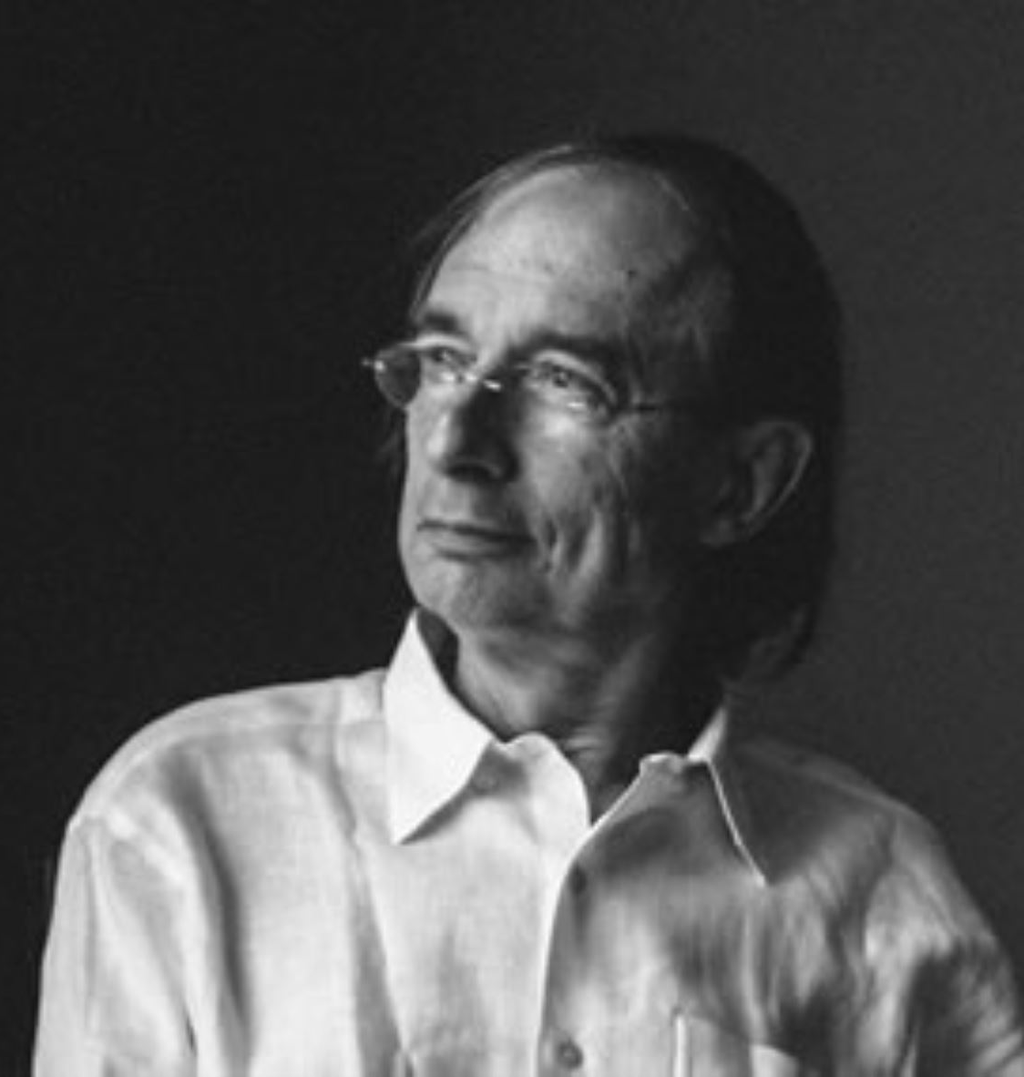

Slide 3
MARSHALL BERMAN
Berman, Marshall [1981]. Todo lo sólido se desvanece en el aire. La experiencia de la modernidad.
INTRODUCCIÓN. LA MODERNIDAD: AYER, HOY Y MAÑANA

Slide 4
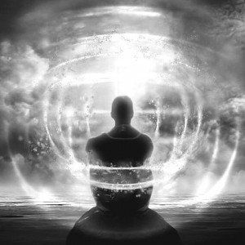
MODERNIDAD
Hay una forma de experiencia vital —la experiencia del tiempo y el espacio, de uno mismo y de los demás, de las posibilidades y los peligros de la vida— que comparten hoy los hombres y mujeres de todo el mundo de hoy. Llamaré a este conjunto de experiencias la «modernidad».
Ser modernos es encontrarnos en un entorno que nos promete aventuras, poder, alegría, crecimiento, transformación de nosotros y del mundo y que, al mismo tiempo, amenaza con destruir todo lo -que tenemos, todo lo que sabemos, todo lo que somos.
Ser modernos es formar parte de un universo en el que, como dijo Marx, «todo lo sólido se desvanece en el aire».

Slide 5
Los entornos y las experiencias modernos atraviesan todas las fronteras de la geografía y la etnia, de la clase y la nacionalidad, de la religión y la ideología: se puede decir que en este sentido la modernidad une a toda la humanidad.
Se puede decir que en este sentido la modernidad une a toda la humanidad. Pero es una unidad paradójica, la unidad de la desunión: nos arroja a todos en una vorágine de perpetua desintegra personas han experimentado la modernidad como una amenaza radical a su historia y sus tradiciones, en el curso de cinco siglos ésta ha desarrollado una historia rica y una multitud de tradiciones propinación y renovación, de lucha y contradicción, de ambigüedad y angustia
Personas han experimentado la modernidad como una amenaza radical a su historia y sus tradiciones, en el curso de cinco siglos ésta ha desarrollado una historia rica y una multitud de tradiciones propias.

Slide 6
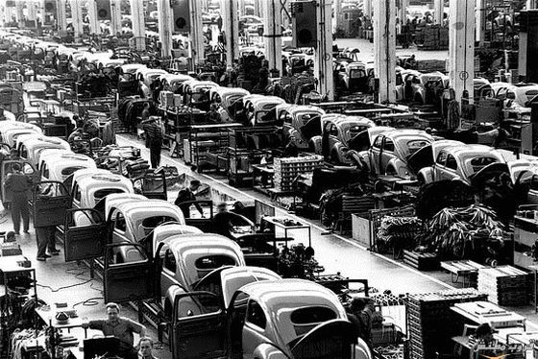
MODERNIZACION
En el siglo XX, los procesos sociales que dan origen a esta vorágine, manteniéndola en un estado de perpetuo devenir, han recibido el nombre de «modernización».
La vorágine de la vida moderna ha sido alimentada por muchas fuentes:
Los grandes descubrimientos en las ciencias físicas, que han cambiado nuestras imágenes del universo y nuestro lugar en él.
La industrialización de la producción, que transforma el conocimiento científico en tecnología, crea nuevos entornos humanos y destruye los antiguos, acelera el ritmo general de la vida, genera nuevas formas de poder colectivo y de lucha de clases.

Slide 7
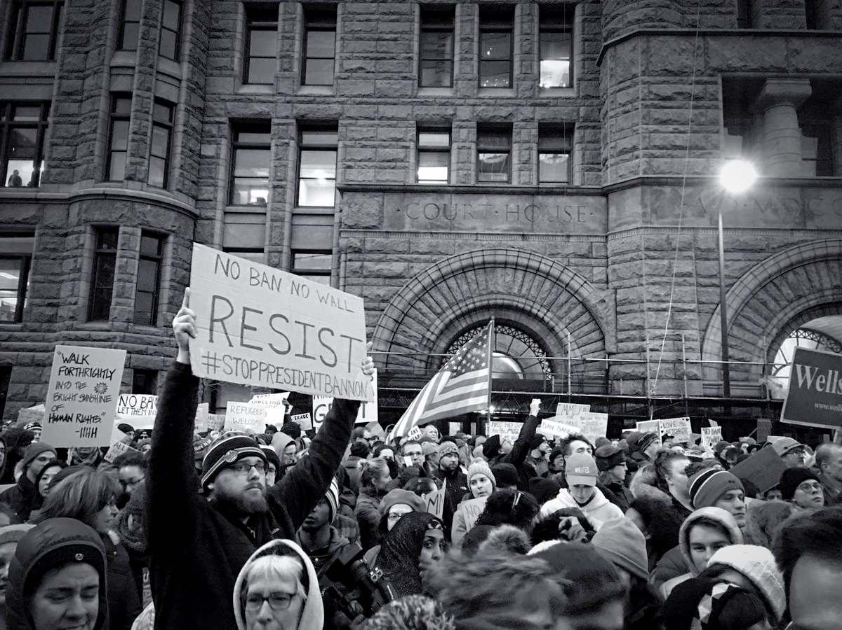
3. Las inmensas alteraciones demográficas, que han separado a millones de personas de su hábitat ancestral, lanzándolas a nuevas vidas a través de medio mundo.
4. El crecimiento urbano, rápido y a menudo caótico; los sistemas de comunicación de masas, de desarrollo dinámico, que envuelven y unen a las sociedades y pueblos más diversos, los Estados cada vez más poderosos, estructurados y dirigidos burocráticamente, que se esfuerzan constantemente por ampliar sus poderes.
5. Los movimientos sociales masivos de personas y pueblos, que desafían a sus dirigentes políticos y económicos y se esfuerzan por conseguir cierto control sobre sus vidas, y finalmente, conduciendo y manteniendo a todas estas personas e instituciones un mercado capitalista mundial siempre en expansión y drásticamente fluctuante.

Slide 8
MODERNISMO
Estos procesos de la historia mundial han nutrido una asombrosa variedad de ideas y visiones que pretenden hacer de los hombres y mujeres los sujetos tanto como los objetos de la modernización, darles el poder de cambiar el mundo que está cambiándoles, abrirse paso a través de la vorágine y hacerla suya. A lo largo del siglo pasado, estos valores y visiones llegaron a ser agrupados bajo el nombre de «modernismo».

Slide 9
FASES DE LA MODERNIDAD
Con la esperanza de aprehender algo tan amplio como la historia de la modernidad, la he dividido en tres fases
EN LA PRIMERA FASE, que se extiende más o menos desde comienzos del siglo XVI hasta finales del XVIII, las personas comienzan a experimentar la vida moderna; apenas si saben con qué han tropezado. Buscan desesperadamente, pero medio a ciegas, un vocabulario adecuado; tienen poca o nula sensación de pertenecer a un público o comunidad moderna en el seno de la cual pudieran compartir sus esfuerzos y esperanzas.

Slide 10
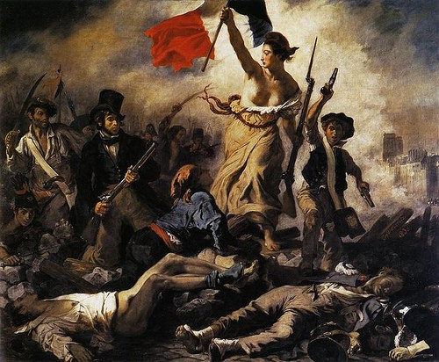
Nuestra SEGUNDA FASE comienza con la gran ola revolucionaria de la década de 1790. Con la Revolución francesa y sus repercusiones, surge abrupta y espectacularmente el gran público moderno. Este público comparte la sensación de estar viviendo una época revolucionaria, una época que genera insurrecciones explosivas en rodas las dimensiones de la vida personal, social y política. Al mismo tiempo, el público moderno del siglo XIX puede recordar lo que es vivir, material y espiritualmente, en mundos que no son en absoluto modernos. De esta dicotomía interna, de esta sensación de vivir simultáneamente en dos mundos, emergen y se despliegan las ideas de modernización y modernismo.

Slide 11
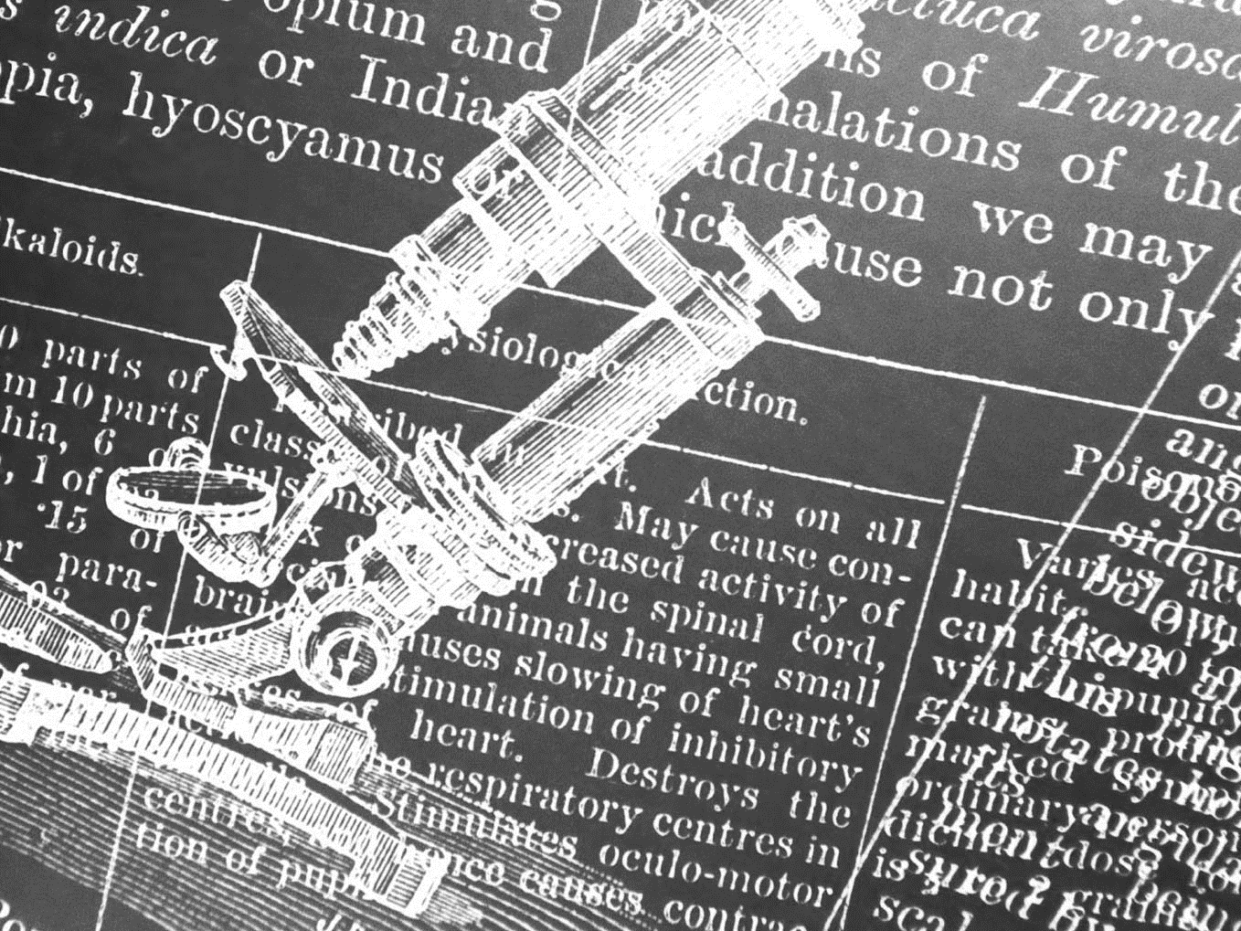
En el siglo XX, nuestra FASE TERCERA Y FINAL, el proceso de modernización se expande para abarcar prácticamente todo el mundo y la cultura del modernismo en el mundo en desarrollo consigue triunfos espectaculares en el arte y el pensamiento. Por otra parte, a medida que el público moderno se expande, se rompe en una multitud de fragmentos, que hablan idiomas privados inconmensurables; la idea de la modernidad, concebida en numerosas formas fragmentarias, pierde buena parte de su viveza, su resonancia y su profundidad, y pierde su capacidad de organizar y dar un significado a la vida de las personas. Como resultado de todo esto, nos encontramos hoy en medio de una edad moderna que ha perdido el contacto con las raíces de su propia modernidad.

Slide 12
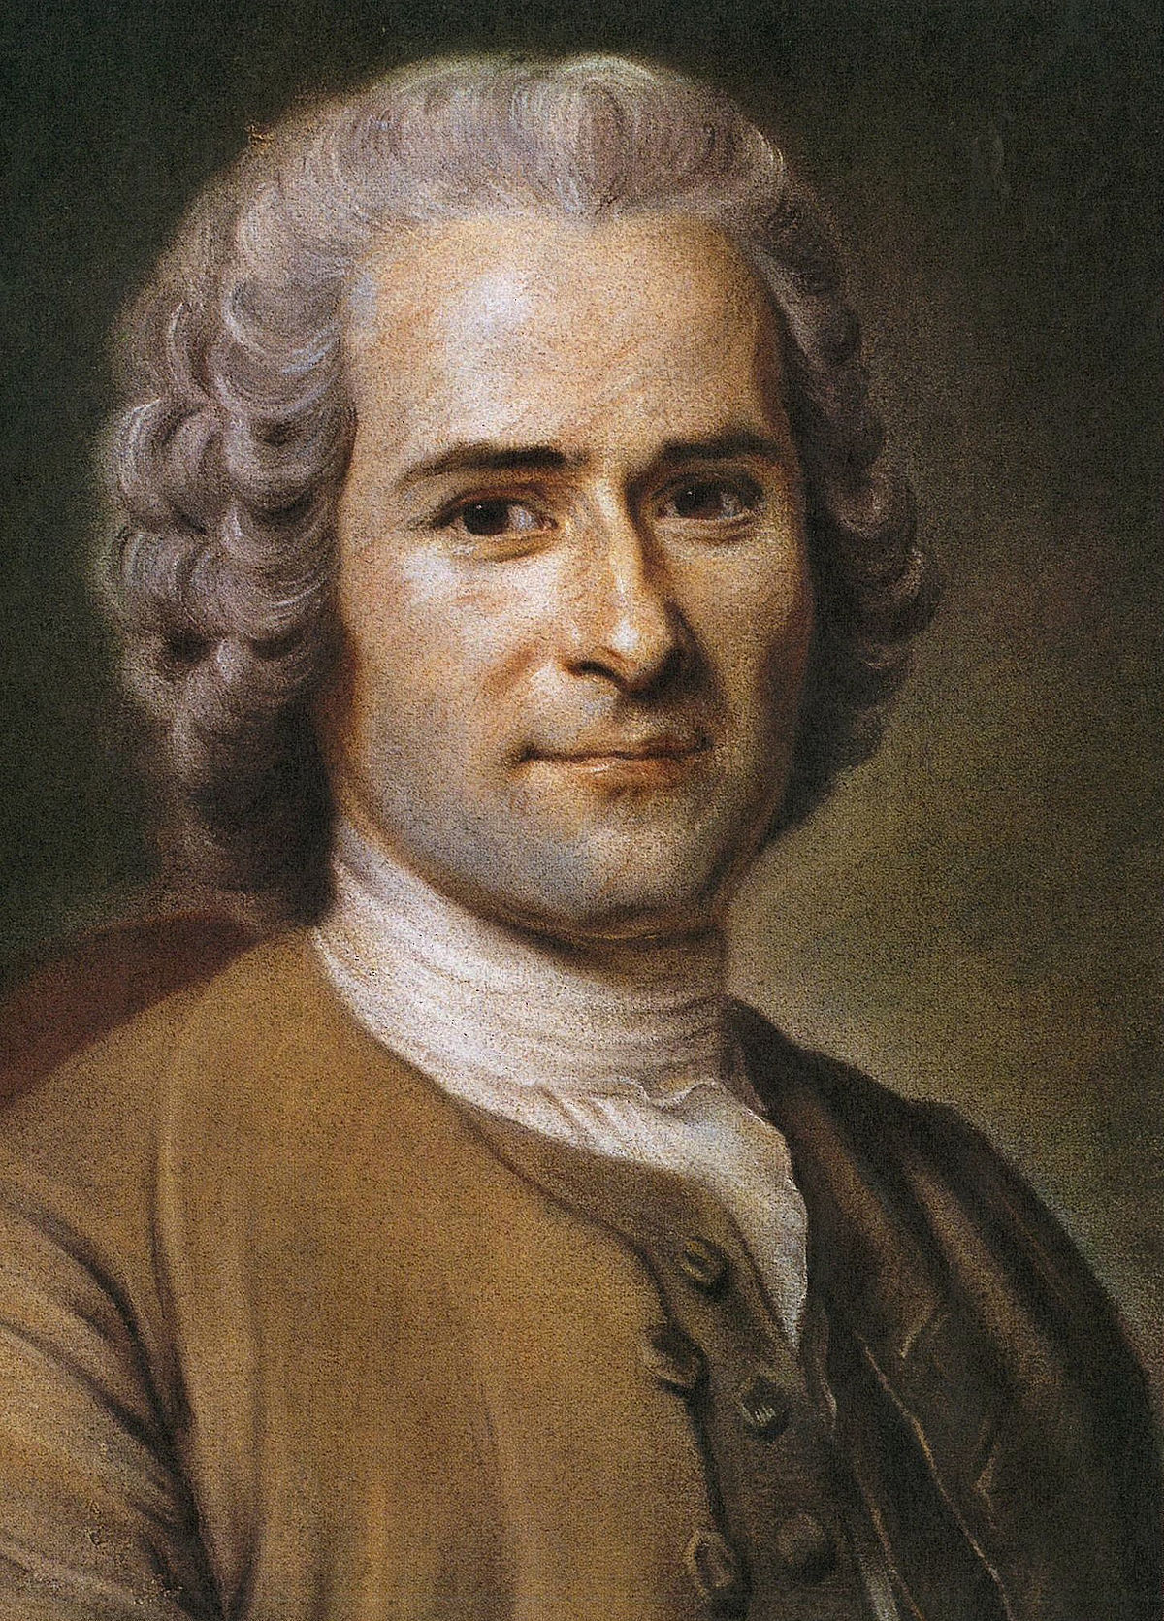
VOCES DEL MODERNISMO
Si en la primera fase de la modernidad hay una voz moderna arquetípica, antes de las revoluciones francesa y americana, ésta es la de Jean-Jacques Rousseau. Rousseau es el primero en utilizar la palabra moderniste en el sentido en que se usará en los siglos XIX y XX; y es la fuente de algunas de nuestras tradiciones modernas más vitales, desde la ensoñación nostálgica hasta la introspección psicoanalítica y la democracia participativa.

Slide 13
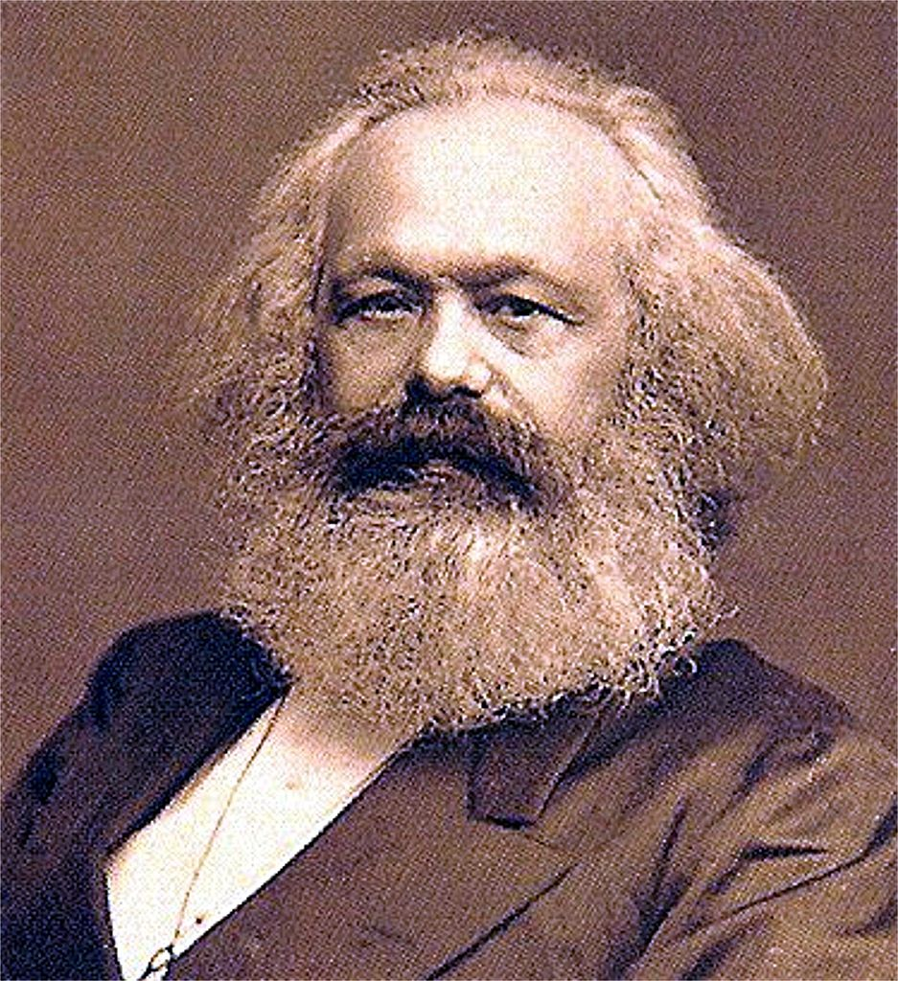
Uno de los objetivos más urgentes de Marx es hacer que la gente «la sienta»; ésta es la razón por la que sus ideas están expresadas en imágenes tan intensas y extravagantes —abismos, terremotos, erupciones volcánicas, aplastante fuerza de gravedad—, imágenes que seguirán resonando en el arte y el pensamiento modernista de nuestro siglo.
El hecho fundamental de la vida moderna, tal como Marx la experimenta, es que ésta es radicalmente contradictoria en su base:
Por un lado han despertado a la vida unas fuerzas industriales y científicas de cuya existencia no hubiese podido sospechar siquiera ninguna de las épocas históricas precedentes. Por otro lado, existen unos síntomas de decadencia que superan en mucho a los horrores que registra la historia de los últimos tiempos del Imperio Romano. f

Slide 14
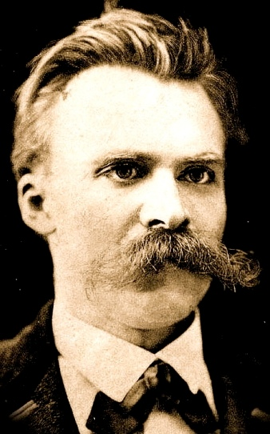
Algunos quisieran «deshacerse de los progresos modernos de la técnica con tal de verse libres de los conflictos actuales»; otros tratarán de equilibrar los progresos en la industria con una regresión neofeudal o neoabsolutista en la política.
Si avanzamos un cuarto de siglo, hasta Nietzsche en la década de 1880, nos encontramos con prejuicios, lealtades y esperanzas muy diferentes, pero con una voz y un sentimiento de la vida moderna sorprendentemente similares.

Slide 15
Para Nietzsche, como para Marx, las corrientes de la historia moderna eran irónicas y dialécticas: así los ideales cristianos de la integridad del alma y el deseo de verdad habían llegado a destruir el propio cristianismo. El resultado eran los sucesos traumáticos que Nietzsche llamó «la muerte de Dios» y el «advenimiento del nihilismo».
La humanidad moderna se encontró en medio de una gran ausencia y vacío de valores pero, al mismo tiempo, una notable abundancia de posibilidades. Aquí, en Más allá del bien y del mal, de Nietzsche (1882), encontramos, como encontrábamos en Marx, un mundo en el que todo está preñado de su contrario “En estos puntos cruciales de la historia aparecen —yuxtapuestos y a menudo entrelazados— una especie de lempo tropical rivalizando en desarrollo, magnífico, múltiple, de fuerza y crecimiento similares al de la junga, y una enorme destrucción y autodestrucción, debida a los egoísmos violentamente enfrentados, que explotan y se combaten en busca del sol y la luz, incapaces de encontrar algún límite, algún control, alguna consideración dentro de I? moralidad de que disponen

Slide 16
Eduardo Subirats
El reino de la belleza

Slide 17
El comienzo radical del arte moderno es una voluntad de indagar los orígenes. Señala la búsqueda de lo elemental en la expresión artística en la construcción compositiva, en la articulación del color, la forma y también de las categorías de una nueva cultura.
Esta voluntad de los orígenes, de un comienzo nuevo, define la ruptura, el principio de lo nuevo que distingue el nacimiento de lo que llamamos arte moderno o arte de vanguardia.
Define la indagación de un comienzo nuevo, que no se limita estrictamente hablando, al cubismo, …….el tema específico del ensayo de Apollinaire, sin o que atraviesa a todas las corrientes del pensamiento y de las artes en las primeras décadas del siglo xx, aquellas de la gran crisis económica, política y humana de la sociedad industrial.

Slide 18
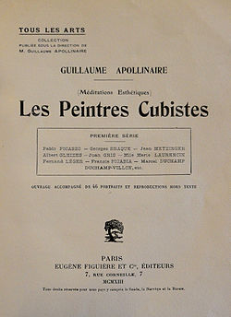
En eL ensayo, LES PEINTRES CUBISTES, Apollinaire añadía todavía un elemento nuevo. Más aun, escribía algo extraño. Reclamaba el sacrificio del artista en los altares de la verdad. Además, reivindicaba un ideal universal e infinito, una “belleza ideal”, y definía esta “visión entera, completa” con arreglo a la categoría romántica de lo sublime que acerca la obra de arte a las expresiones de la razón absoluta y de lo divino. Finalmente, el poeta declaraba que este arte ya no se limita ni a la naturaleza ni tampoco a lo humano. Por el contrario, consideraba que el nuevo arte cubista estaba llamando a restablecer un vínculo roto con la tradición espiritualista del arte religioso de edades antiguas.

Slide 19
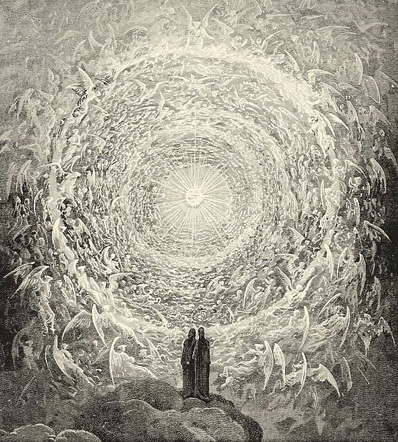
Su espiritualidad, su concepción no como arte religioso sino como trascendencia artística por utiliza un concepto filosófico anuncia por Kant y Hegel y desarrollado por el romanticismo.
El artista busca en la obra de arte la expresión de un nuevo orden de valores espirituales y morales, para alcanzar a través de ellos una nueva armonía en el orden de la sensibilidad, de la interacción social, así como de la relación con la naturaleza. Una espiritualidad necesaria para redefinir el futuro de la humanidad.
Nuevo arte cubista fueron anunciadas e interpretadas por Apollinaire como una nueva relación entre el artista como creador y las cosas, la realidad, el mundo.

Slide 20
Relacionaba el nuevo arte absoluto y el nuevo artista divino con un concepto genérico de poder sobre la naturaleza. Significa y significaba asumir plena confianza el poder de nuestra razón y de nuestra imaginación, en nuestra capacidad de dar un sentido a este mundo.
Apollinaire distingue el cubismo de Picasso, Gris o Gleizez como “científico”. Lo hace en nombre de sus valores geométricos, de su concepción “interior” de la forma, de su pureza y de su abstracción de lo que denomina “accidentes y anécdotas visuales”
Esta definición del cubismo como una estética “científica” fue ampliamente comprtidad por los parisinos de las primeras décadas del siglo pasado, de Gris a Gleizes, de Severini a Mondrian, y constituyó asimismo el punto de partida de la interpretación filosóficamente más consistente de la nueva estética debida al crítico y coleccionista Daniel Henry Kahnweiler.
Tenemos tres perspectivas, tres puntos de partida:

Slide 21
1.- RUPTURA, NUEVO ORDEN, PROYECTO CIVILIZATORIO.
Es una ruptura que se manifiesta, en un inicio, por la disolución de las normas de armonía tonal y colorística del naturalismo y el impresionismo decimonónicos, de sus concepciones de espacio y de equilibrio. Ruptura de la construcción clasicista del espacio arquitectónico y plástica.
Ruptura que atraviesa un nuevo sentido ético de la práctica del artista moderno. Ruptura con el pasado en un sentido fuerte que a menudo cuestiona el arte occidental en cuento a sus fundamentos metafísicos, religiosos y técnicos desde el Renacimiento. Ruptura en cuanto a la concepción misma de lo humano, en cuanto eliminación de los paradigmas humanistas clásicos, en cuanto redefinición de un arte anti humanista y violento, o la reformulación de la experiencia y la existencia individual en una edad de catástrofes sociales, guerras y cambio. Ruptura, en fin, en cuanto cuestionamiento de su concepto mismo de representación estética de lo real.
Justo a esta ruptura tiene que considerarse el descubrimiento de nuevos lenguas y formas poéticas, nuevas claves de armonía tonal o colorística.

Slide 22
*ABSTRACCION
El origen de la abstracción en el arte moderno es una exigencia espiritual ligada con una pérdida de confianza en los valores de la civilización industrial.

Slide 23
Es ante todo una ruptura histórica política, una ruptura civilizatoria.
Nietzsche formuló una crítica nítida y contundente de la síntesis de moral cristiana y ascetismo tecnocientífico subyacente a la sociedad industrial del XIX, síntesis representada por la filosofía de Kant. Con ello formuló también un rechazo de la civilización ascética, disciplinada militarmente, reprimida confesionariamente y mutilada en lo espiritual por el positivismo científico, financiero e industrial. Definió a esta monoclatura occidental y moderna como civilización cristiana y científica. Y concluyo que esta civilización era la civilización de la decadencia.
La abstracción moderna del siglo XX retoma de Nietzsche la crítica del nihilismo cristiano y tecnociencítifico a través de la afirmación del color y a sensualidad. Per o la abstracción moderna lleva aquella transformación dionisíca del cristianismo y la civilización industrul a unos limites entramente nuevos

Slide 24
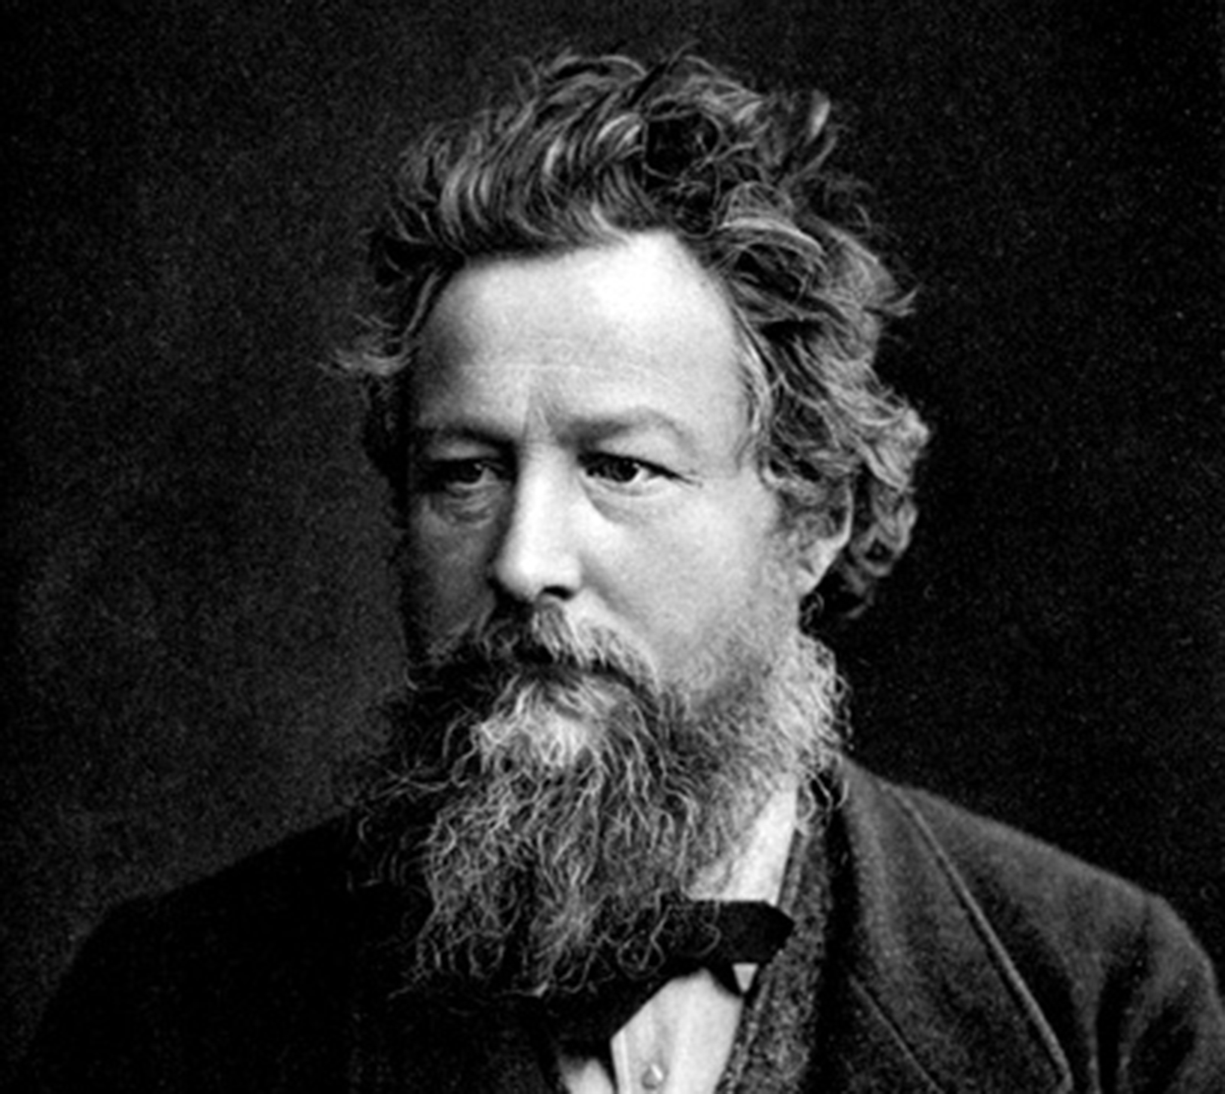
Williams Morris es el otro gran símbolo que debe recordarse aquí: el del nuevo arte moderno.
Para Morris un nuevo arte y una nueva concepción del artista debía nacer o renacer a partir del artesanado; es decir, formularse a partir de la elementariedad de las técnicas de la inmediatez de los valores de uso y de la relación directa con los materiales inherente al artesanado. Definió un arte que al mismo tiempo debía partir de elementos estructurales puros, en el sentido en que el ornamento ha sido entendido en todas las culturas históricas.
Otro aspecto que apuntaba Morris eran las dimensiones sociales y civiizatorias del diseño, la definición del diseño como un conjunto de tareas arísticas y técnicasdestinadas a dar una forma humanizada a la sociedad, comenzando por su dimensión externa del diseño urbano, arquitectónico y de los objetos del uso cotidiano y acabando con el orden de la sensibilidad humana individual. Es lo que puede llamarse función social del artista.

Slide 25
2. LA ABSTRACCION Y LO ESPIRITUAL EN EL ARTE
Nace como una necesidad espiritual: constituye una dimensión espiritual del arte moderno. En el contexto de los fascismos europeos se usaba la expresión “espíritu de una nación” para representar la voluntad imperialista nacida de la industria militar y de los intereses de expansión financiera sobre el Tercer Mundo.
El cristianismo ha trivializado la concepción original griega del espíritu como energía, es decir, como el principio vital que se da expresión en los actos humanos más relevantes. El cristianismo encerró al espíritu en un mundo institucional de dogmas y prohibiciones que en la última instancia lo separaban de las manifestaciones más elementales. Y más puras del humano, desde el erotismo hasta el conocimiento.
Todo el cubismo debe entenderse, en primer término, como el rechazo de ese naturalismo en el que la mayoría de los jóvenes portavoces de la nueva concepción, de Picasso AMalevich, se habían formado.

Slide 26
3. ABSTRACCION Y NUEVO ORDEN CIVILIZATORIO.
El tercer momento que distingue al arte moderno va más allá de sus aspectos estrictamente formales y su valor expresivo, o incluso sus dimensiones estéticas normativas. Las líneas, la concepción o concepciones del espacio, del ritmo, de la armonía, las normas compositivas, son algo más que los elementos del reino de lo estético en un sentido estricto.
Todos estos momentos constitutivos de la obra de arte individual se encuentran en un virtual campo focal que no es otro que el de la realidad comunitaria o social. Realidad comunitaria que al mismo tiempo es el punto de partida de la obra de arte emana en su definición mínima y más elemental como acto expresivo y comunicativo.

Slide 27
El artista moderno, desde Michelangelo o Leonardo,hasta Gropius o Niemeter ha expresado, asimismo, esta conciencia de que al pintar una Capilla Sixtina o diseñar una ciudad como Brasilia están construyendo un orden social, político y existencial ideal. Y las leyes compositivas definen aspectos formales o dimensiones espirituales del arte, pero también normas programáticas y pragmáticas de aplicación social, urbanística y política que en sí mismas entrañan valores éticos.
La verdadera obra de arte eleva la praxis estética a praxis social. En esta una dimensión extralingüística de sus normas y valores lingüísticos. El nuevo arte define en el sentido más pragmático de la palabra un nuevo orden histórico.
El arte moderno, puede entenderse y ha sido categorizado como el resultado del diálogo y la adaptación de la nueva estética de la abstracción, su geometrismo cartesiano o su concepción positivista de la naturaleza, con la racionalidad productiva y las exigencias mercantiles de la producción industrial.

Slide 28
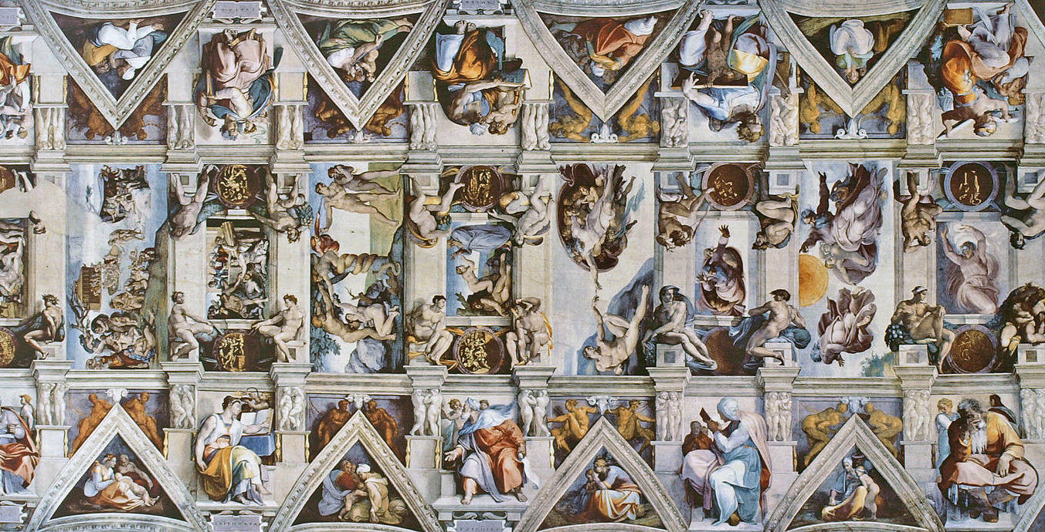
Bóveda de la Capilla Sixtina- Michelangelo

Slide 29
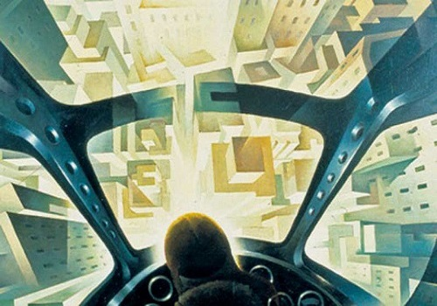
Pero el futurismo fue una expresión barroca y espectacular de defensa de la ecnología, la guerra, el industrialismo y la violencia como punto de partida de una nueva forma artística, política y civilizatoria.
Filippo Tommaso Marinetti

Slide 30
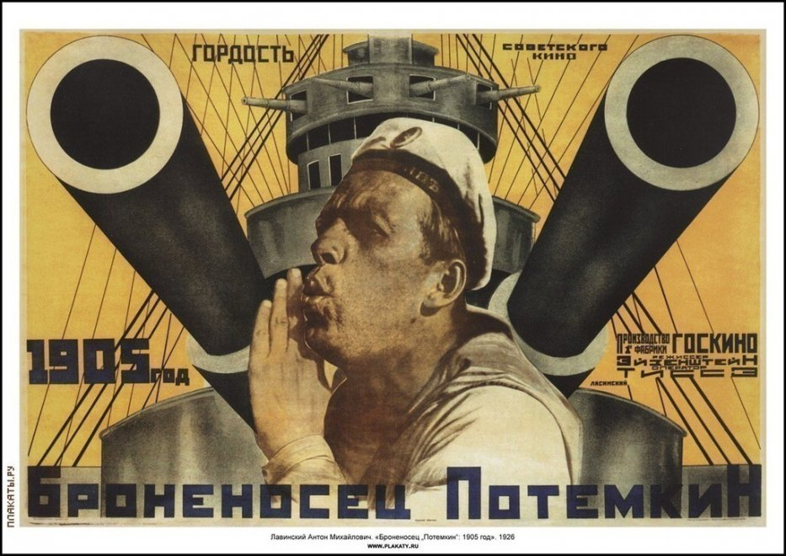
Es interesante observar que en los filmes futuristas de los años veinte, (Ruttmann y Vertov) o de ficción (Eisenstein), esta interrelación entre el desarrollo industrial y la nueva estética de formas abstractas, espacios antiperspectivistas dinamizados por los movimientos de masas humanas y máquinas, y las nuevas construcciones industriales se enselvan precisamente a la categoría de protagonistas. El nuevo sujeto artístico es la ciudad como espectáculo industrial mecánico.
El acorazado Potemkin, Eisenstein, 1925

